Slide 1
PERCABANGAN
PBO
“ TANWIR ”

Slide 2
Percabangan
Suatu pilihan atau opsi dengan kondisi tertentu.
Jika kondisi yang menjadi syarat terpenuhi, maka pilihan dijalankan, jika tidak maka sebaliknya.

Slide 3
Jenis Percabangan
if → satu pernyataan
if...else → dua pernyataan
else if → banyak pernyataan
switch...case → banyak pernyataan

Slide 4
Seleksi Kondisi if
Seleksi kondisi if digunakan untuk menyeleksi kondisi logika yg menghasilkan nilai true atau false. If sendiri digunakan untuk percabangan tunggal
Kondisi logika bisa berupa kondisi logika tunggal atau majemuk misal dengan operator or atau and.
if…else digunakan bila terdapat percabangan 2
if…else if…else digunakan bila terdapat percabangan 3 atau lebih.

Slide 5
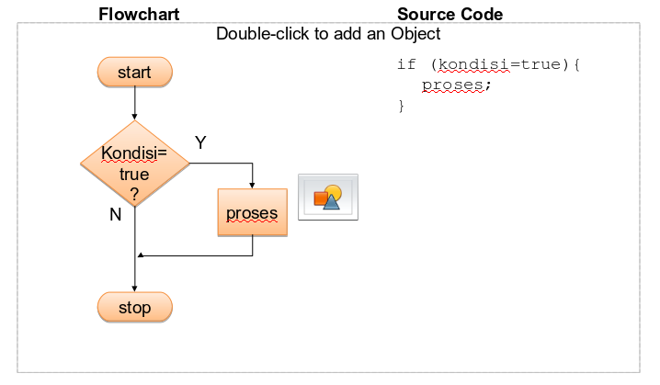
Kondisi if

Slide 6
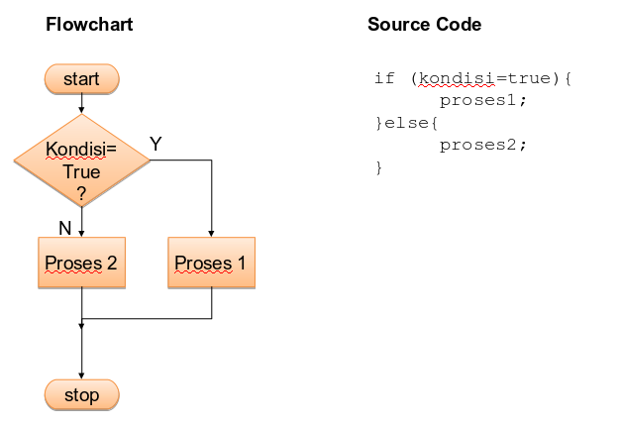
Kondisi if...else

Slide 7
Seleksi Kondisi switch..case
case digunakan untuk menyeleksi nilai ordinal dari suatu variabel.
dalam blok case berisi konstanta yg akan dibandingkan dgn isi dari variabel tsb dan diteruskan ke blok ekspresi utk dijalankan bila kondisi memenuhi. Tiap akhir blok ekspresi dalam case.
default digunakan sbg nilai default/bila kondisi tidak memenuhi semua.

Slide 8
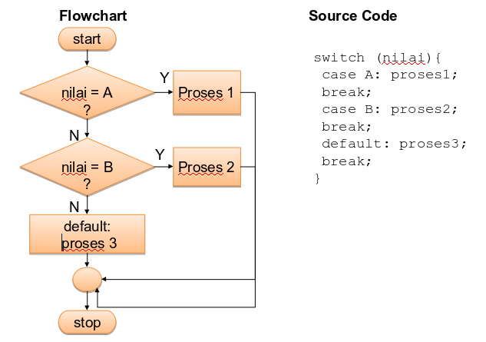
Kondisi switch..case

Slide 9
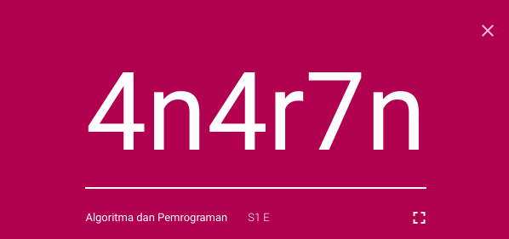
TUGAS
http://classroom.google.com

